Slide 1
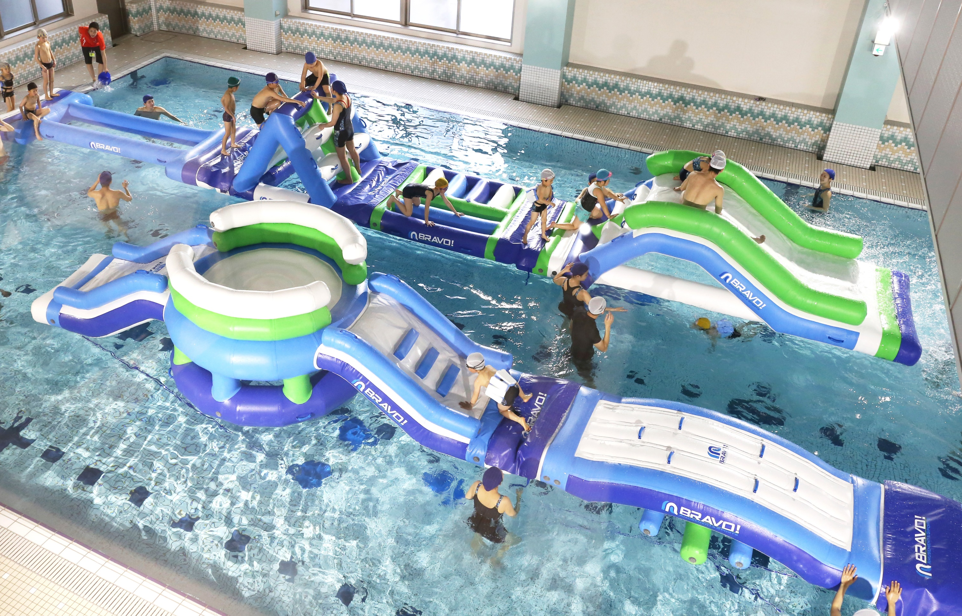
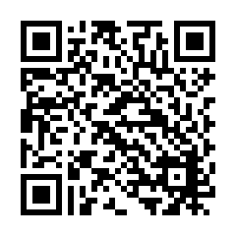
※写真はイメージです
日にち：5月24日(土)
時 間：19:00～20:00（18:45受付）
定 員：30名
対 象：年長～中学生
※小学生未満の参加は保護者1名同伴をお願いいたします。
参加費：1,100円(税込)
持ち物：水着、キャップ、ゴーグル、タオル
コパンスイミングスクール羽島

